Slide 1
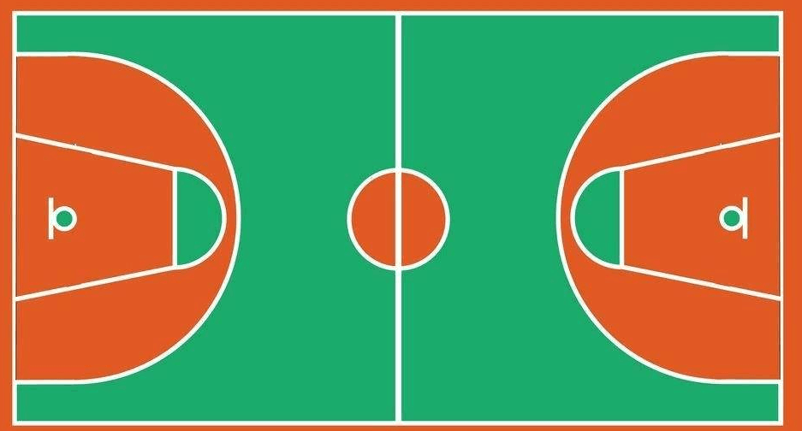
㉔
③
①
⑨
⑦
⑮
⑫
⑩
㉕
㉒
㉖
⑧
②
⑭
㉓
④
⑯
㉑
⑤
⑥

